Slide 1
《互换性与技术测量》课程讲义
机械制造教研室
张连凯

Slide 2
绪 论
1、概述：互换性的起源。
几何参数、机械性能互换。
公差，标准化。
2、发展：大工业化生产产物。
ISO，59年国标，79年国标。
计量：长度测量，国际基准尺。
光波长，激光波长，一维、三维自动测量。
3、优先数：数值分级，十进制等比数列，Rr，
无理数经过圆整，见优先数基本系列表。

Slide 3
光滑圆柱体结合的公差与配合
基本术语：
尺寸：
基本尺寸：设计给定的尺寸；引入数轴。
实际尺寸：测量获得，并非真值。
极限尺寸：容许极限值；
最大实体：材料最多时，孔轴不同，最大实体尺寸；
最小实体：材料最少，最小实体尺寸；
作用尺寸：配合全长上，
与孔内接最大理想轴；与轴外接最小理想孔。

Slide 4
偏差：实际与基本尺寸之差，上偏差，下偏差。
公差：允许尺寸变动量，上、下偏差间。
零线：基本尺寸，偏差的正与负。
公差带：公差域。
基本偏差：确定公差带相对零线位置。
标准公差：国标公差。
ES es
EI ei 零线

Slide 5
配合：同基本尺寸孔与轴公差间关系。
基孔制: 基准孔，下偏差为零。
基轴：基准轴，上偏差为零；具体计算见P5-6
公差带分布构成配合。
间隙配合：孔与轴实际配合为正；X_{max}、X_{min}。
配合公差：容许间隙变动量；间隙配合为正，含零
过盈配合：配合为负；Y_{max}、Y_{min}；
过渡配合：可能间隙也可能过盈；X_{max}、Y_{max}

Slide 6
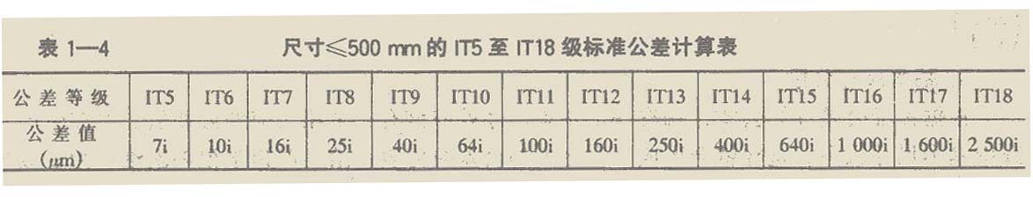
公差配合国标
标准公差系列，确定公差带宽。
基本偏差系列，确定公差带位置。
公差单位：考虑制造误差与加工方法和基本尺寸。
公差因子i:
对于尺寸小于等于500 mm时：
i=0.45D^{1/3}+0.001D(微米)，P7(1-1)(1-2)计算方法。
公差等级：等级系数与公差单位乘积，国标20级IT01~18。表1-4；

Slide 7
基本尺寸分段：
简化分段，段内首尾尺寸几何平均值，代表性，计算后圆整，得到P9F1-7
再由式1-1计算得到P10表1-8

Slide 8
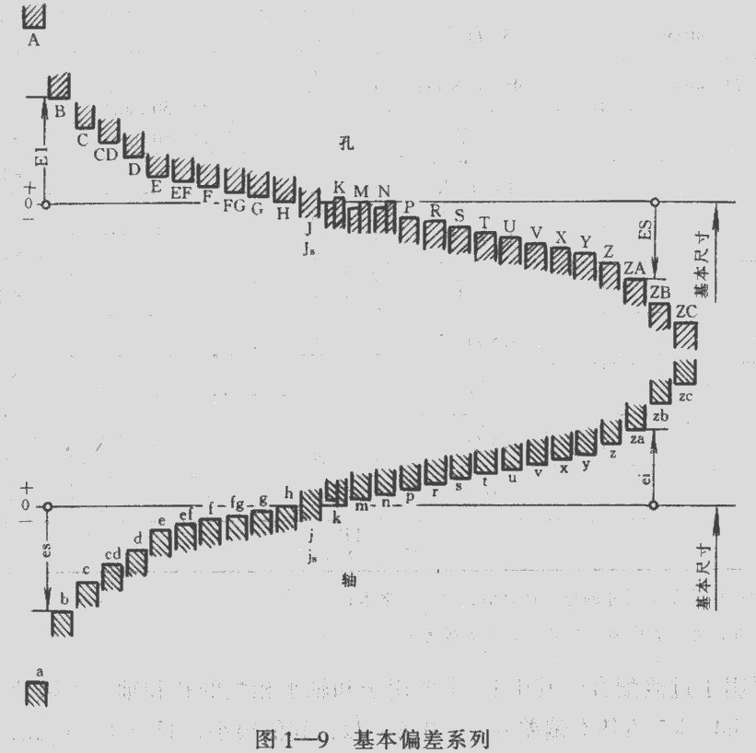
基本偏差：确定公差带位置，近零线的偏差；28个字母代号，孔轴大小写，Js与js对称。
轴基本偏差：基孔制考虑，es，ei，a~h，j~n，p~zc，ei=es-IT；P11F1-9；

Slide 9
孔基本偏差：ES,EI由轴基本偏差换算得来，根据配合性质不变，用图解法；

Slide 10
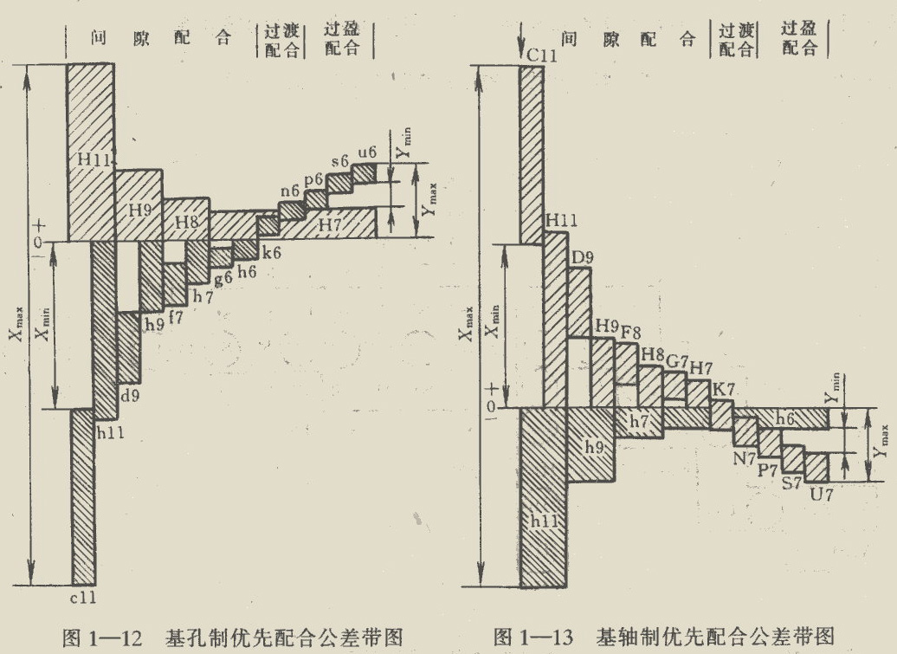
国标配合
一般、常用、优先配合种类；
轴119-59-13；孔105-44-13；孔比轴IT低。

Slide 11
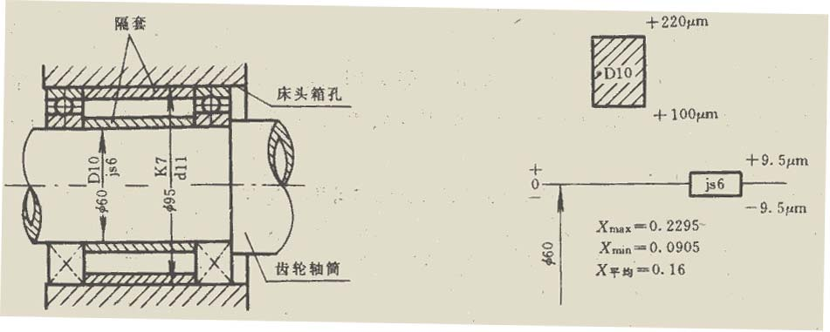
配合选用
基制：优先基孔，
标准件，混合基制；P24F1-14,1-15

Slide 12
等级：轴与孔不同级；工艺与经济。P26表1-22
选用：计算；试验；类比；
满足使用要求；
了解配合性质：间隙，过盈，过渡；
P28表1-23轴基本偏差选用说明
P29表1-24优先配合选用说明。
未注极限偏差

Slide 13
１．基本朮语
基本尺寸，实际尺寸，极限尺寸，最大、最小实体尺寸，作用尺寸，偏差，公差，零线，公差带，基本偏差，配合，间隙、过盈、过渡配合，基孔、基轴制，精度等级。
２．主要概念
（１）精度等级与标准公差：国标规定的标准公差是用公差等级系数和公差单位( i )的乘积来决定的。
公差等级：共分为20级，IT表示标准公差（ISO Tolerance），加注脚码代表等级，如IT₇代表标准公差7级，或7级标准公差。每一级公差有确定的公差等级系数，详见P７表1-4。
（２）配合的种类与构成：公差的等级决定了公差带的宽窄，而公差带相对零线分布的位置是由基本偏差决定的。孔和轴的基本偏差所决定它们各自公差带分布位置，构成配合时就形成了不同形式的配合。为简化配合类型，将配合分为基孔制和基轴制两类，它们的基本偏差为零。

Slide 14
１．应知应会
（１）基本偏差的分布与配合种类
P11F1-9，轴与孔的h与H基本偏差紧靠零线，Js对称于零线。应能记住P30表1-25中的优先配合符号的含义，及它们的应用实例。如Js_{5~7}常用于滚动轴承内圈与轴颈的配合；应能理解P25F1-14中混合基制配合应用实例的意义。
（２）公差配合的计算
当孔与轴间形成配合时，如以零线为数轴的零点，公差带在数轴上的分布即决定了配合性质。配合性质是以最大、最小和平均间隙来评价的，应能掌握用作图法计算。基本计算可分为两类，一类是基制的转换，即在配合性质不变条件下进行基轴与基孔制互换；另一类是已知一些条件，求公差带的分布位置。

